Slide 1
Soros R-L-C kapcsolás

Slide 2
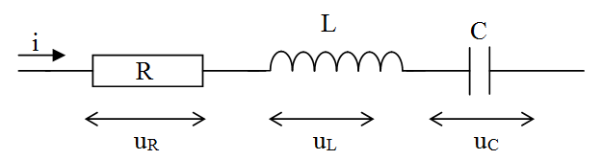
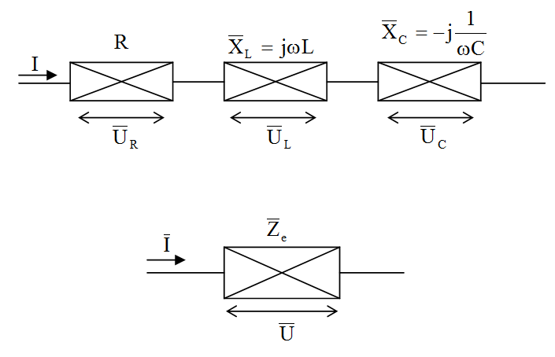
Soros R-L-C kapcsolás
Kapcsoljunk sorba egy ellenállást, egy induktivitást és egy kapacitást
A váltakozó áramú leíráshoz használjuk a komplex értékeket. Váltakozó áramon a komplex „ellenállásokat” az egyenáramon használt ellenállás szimbólum átlós áthúzásával jelöljük a fenti ábra szerint. Amikor komplex, vagy képzetes értékeket használunk akkor azt mondjuk, hogy komplex reprezentációban dolgozunk.

Slide 3
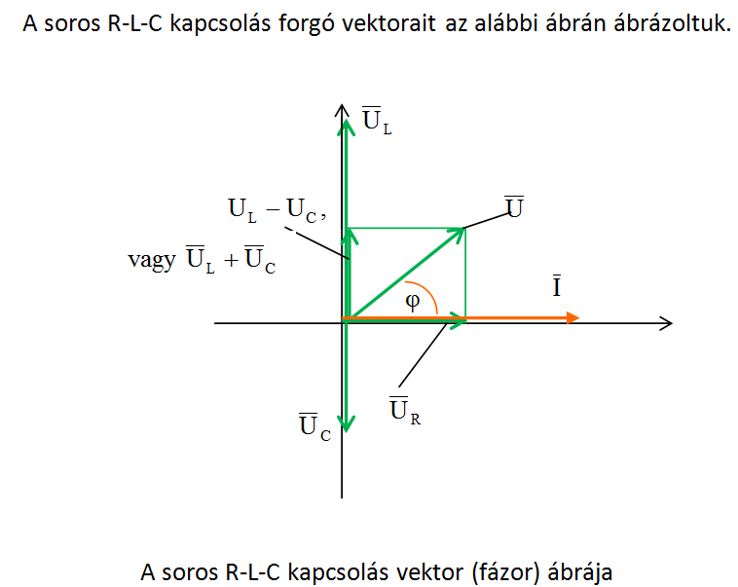

Slide 4
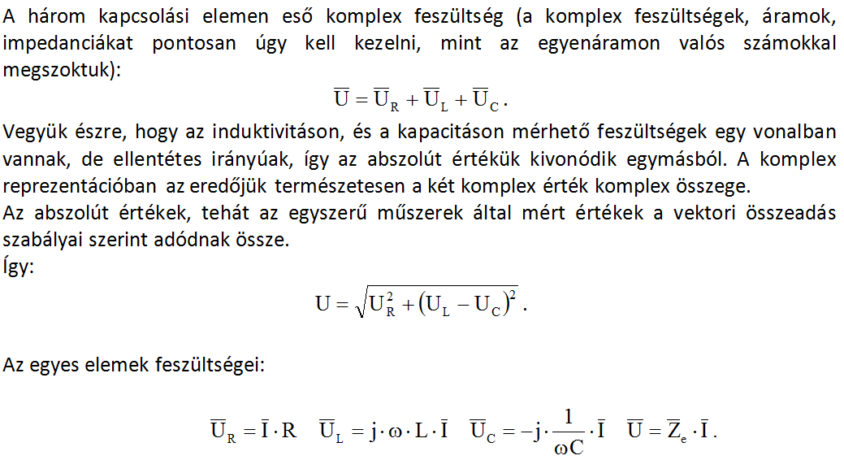

Slide 5
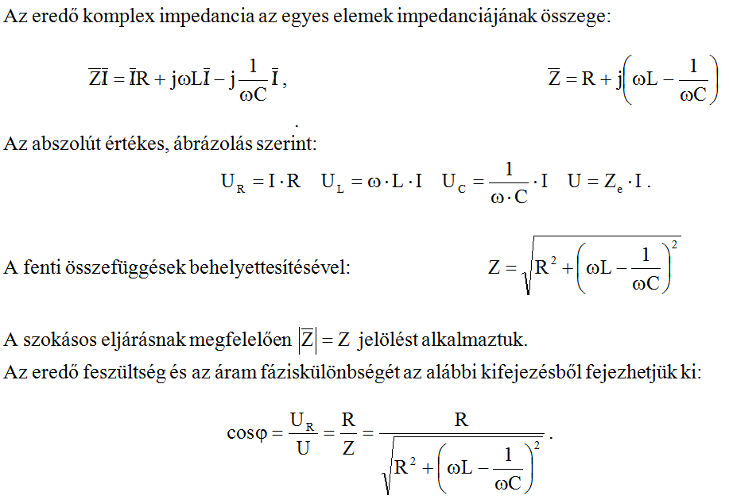

Slide 6
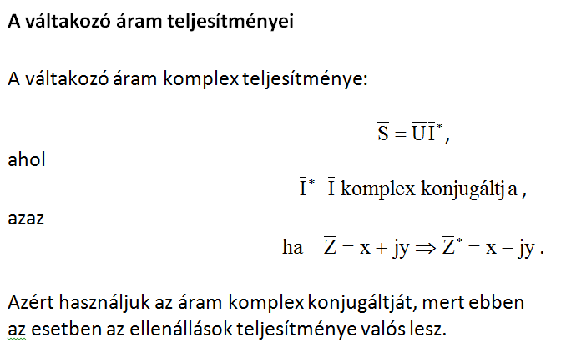

Slide 7
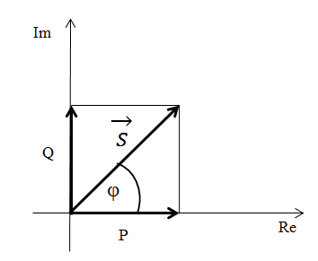
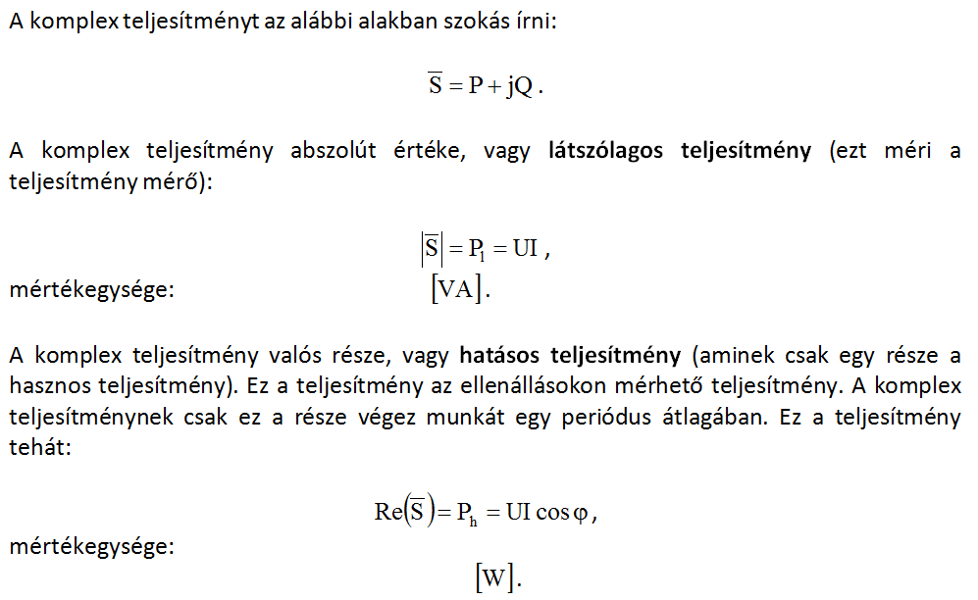


Slide 8
